Slide 2
Objetivos da Reunião
Elucidar os principais tópicos dos editais de pesquisa
Incentivar a submissão de projetos nos programas de pesquisa do IFCE
Incentivar a captação de recursos externos

Slide 3
Editais dos Programas Institucionais de Iniciação Científica (PIBIC e PIBIC Jr) e do Programa Institucional de Iniciação em Desenvolvimento Tecnológico e Inovação (PIBITI).
EDITAL Nº 1/2018 - Estudantes do Ensino Superior (PIBIC)
EDITAL Nº 2/2018 - Estudantes do Ensino Médio/Técnico (PIBIC Jr)
EDITAL Nº 3/2018 - Estudantes do Ensino Superior (PIBITI)
Cotas de financiamento pelo IFCE e pelo Conselho Nacional de Pesquisa (CNPq)

Slide 4
Objetivos dos Programas
Estimular a iniciação à pesquisa básica e aplicada
Promover uma maior articulação entre a graduação e a pós-graduação
Aumentar a produção científica nos diversos meios de comunicação
Incentivar a Inovação tecnológica de produtos e processos

Slide 5
Orientadores
Cotas para PIBIC fomentadas pelo IFCE – Graduação, Especialistas e mestres
Cotas para PIBIC CNPq – Titulação de Doutor (cláusula do CNPq)
Produção Recente (2014 a 2018) atualizadas na plataforma Lattes

Slide 6
Orientadores
Deve ser servidor efetivo do IFCE.
Fazer parte de grupo de pesquisa do IFCE
01 (um) projeto de pesquisa; o número máximo de bolsistas solicitados para cada projeto fica estipulado em 02 (PIBIC e PIBITI) e 5 bolsistas para (PIBIC JR).
Distribuição conforme dotação orçamentária
O orientador não poderá solicitar bolsa caso esteja afastado ou se encontre em processo de afastamento
É vedado ao orientador repassar a outro a orientação de seu(s) bolsista(s).

Slide 7
Orientadores
O orientador deverá dispor de carga horária para orientar o bolsista, visando pleno desenvolvimento das atividades previstas para a pesquisa, assim como na preparação de resumos e artigos científicos.
Projeto de pesquisa que envolva seres humanos, animais ou organismos geneticamente modificados devem ser encaminhados ao comitê de ética

Slide 8
DAS PROPOSTAS E INSCRIÇÕES
Plataforma NL (Internet)
Projeto de pesquisa, em formato PDF
Currículo Lattes do pesquisador, atualizado, EM VERSÃO PDF E VERSÃO HTML do período de 2014 a 2018

Slide 9
DA SELEÇÃO E AVALIAÇÃO
ANÁLISE DO PROJETO DE PESQUISA. ETAPA DE CARÁTER ELIMINATÓRIO E CLASSIFICATÓRIO (Modelo Anexo do edital)
ANÁLISE DO CURRÍCULO DO PESQUISADOR. ETAPA DE CARÁTER CLASSIFICATÓRIO
EM NENHUM LOCAL DO PROJETO O PESQUISADOR PODERÁ INSERIR SEU NOME, GRUPO DE PESQUISA, CAMPUS OU QUALQUER OUTRO DADO QUE POSSA IDENTIFICÁ-LO.

Slide 10
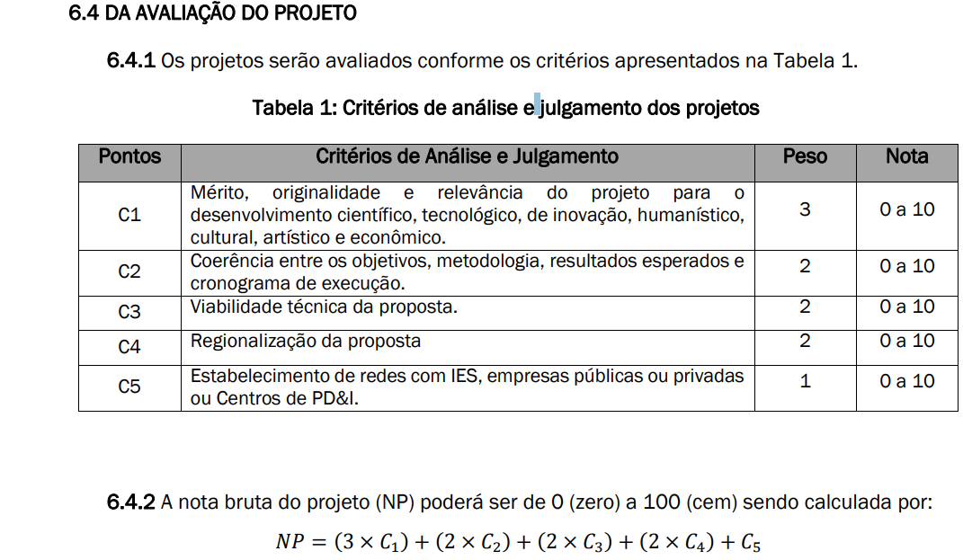

Slide 11
DA DISTRIBUIÇÃO DAS COTAS DE BOLSA
Cada um dos pesquisadores com projeto de pesquisa aprovado receberá inicialmente 01 (uma) cota de bolsa
Será realizada a distribuição da segunda cota de bolsa, observando-se a classificação final, a quantidade de bolsas solicitadas pelo pesquisador no seu projeto de pesquisa e seu perfil de titulação
Dependente da dotação orçamentária disponível na PRPI
Iniciando suas atividades em agosto de 2018 e finalizando as mesmas em julho de 2019.

Slide 12
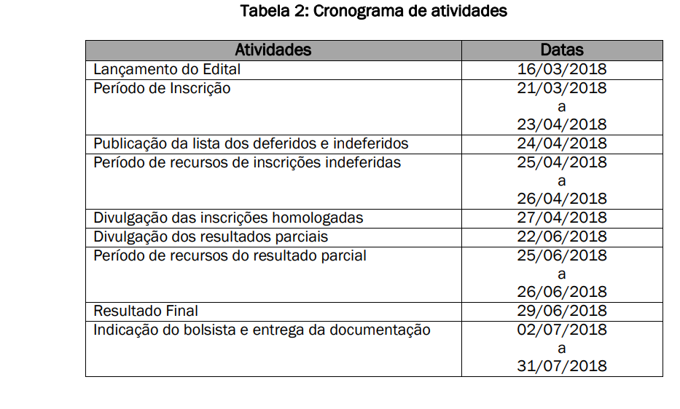

Slide 13
Orientações Gerais
Os Bolsistas deverão Apresentar os Resultados de suas Pesquisas Durante o Encontro de Iniciação Científica e Tecnológica do Ifce, Ou em Evento Similar. Na Impossibilidade de Apresentação Pelo Bolsista, o Orientador deverá apresentar a pesquisa realizada.
relatório parcial ao fim dos 6 (seis) primeiros meses de atividades e um relator
Os casos omissos serão resolvidos pela Pró-reitoria de Pesquisa, Pós-Graduação e Inovação do IFCE.io final ao término do período da bolsa

